Slide 1
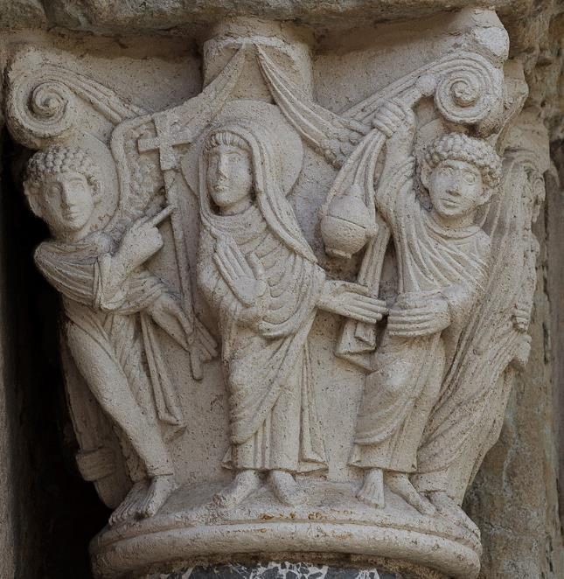
Eglise – Saint -Sernin
À Toulouse N°2
Chapiteau représentant l'Annonciation

Slide 2
La basilique Saint-Sernin est le plus important édifice religieux catholique de Toulouse, chef-lieu de la région Occitanie. Elle se situe au cœur de la place du même nom, dans le secteur 1 de la ville. C'est une des plus grandes églises romanes conservées en Europe, avec la cathédrale de Spire, en Allemagne, et la cathédrale de Saint-Jacques-de-Compostelle, en Espagne.
La basilique fut bâtie à la fin du xie siècle pour abriter les reliques du premier évêque de Toulouse, saint Saturnin (devenu Sarnin ou Sernin en occitan), l'un des premiers et plus vénérés martyrs chrétiens gallo-romains.

Slide 3
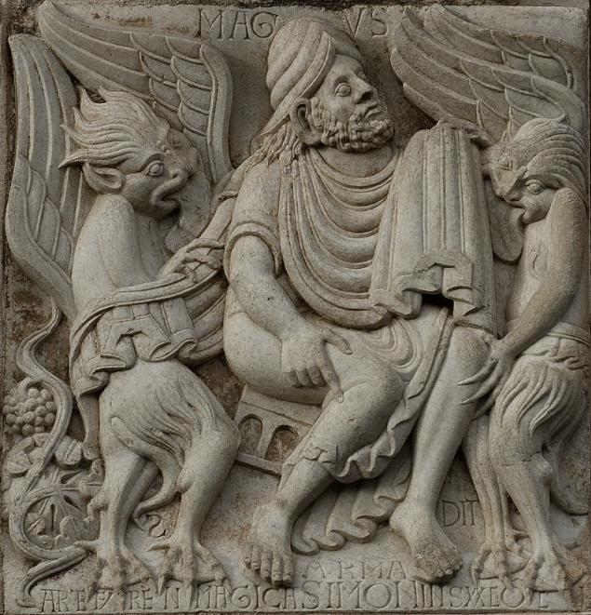
Relief représentant Simon le magicien, deux démons et la naissance de la vigne

Slide 4
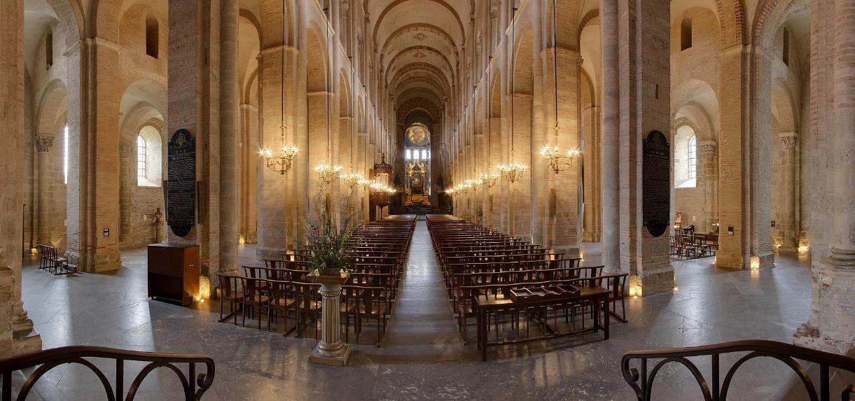
Vue globale de la nef.

Slide 5
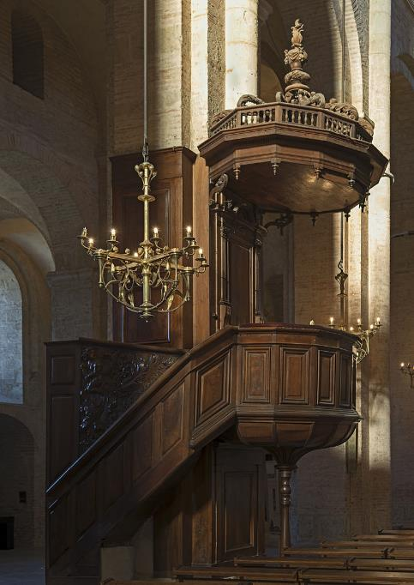
Basilique Saint-Sernin de Toulouse – La chaire et un des quatorze lustre de Viollet-Le-Duc et Eugène Emmanuel classé aux monument historique.

Slide 6
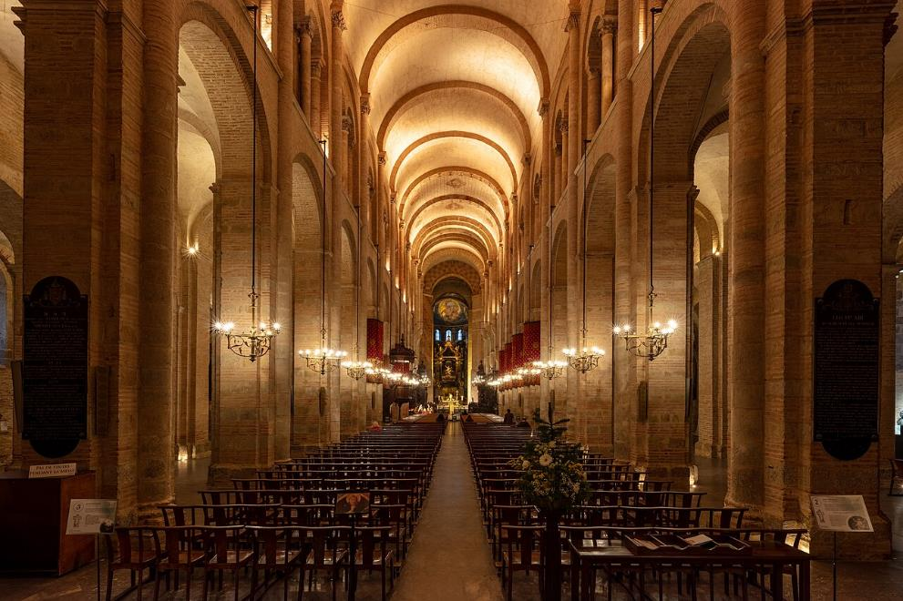
Autre vue globale de la nef. Janvier 2023.

Slide 7
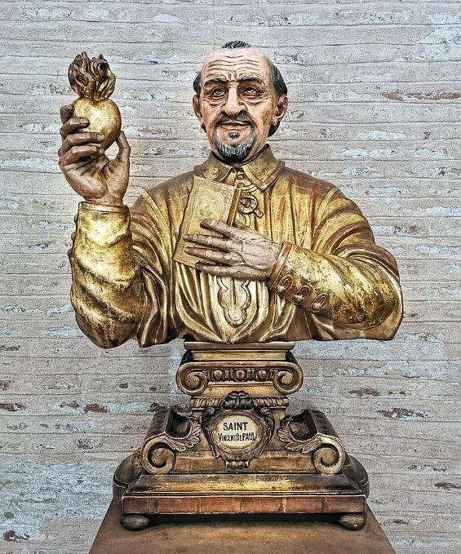
Buste de saint Vincent de Paul.

Slide 8
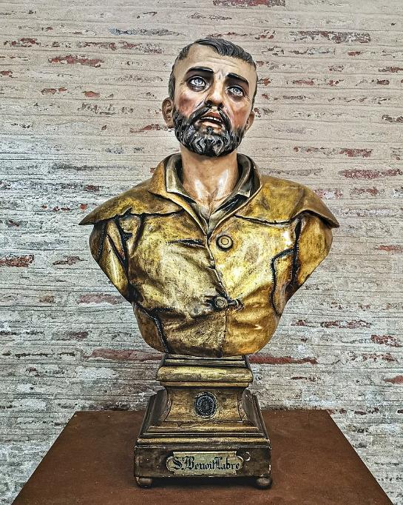
Buste de saint Benoît Labre.

Slide 9
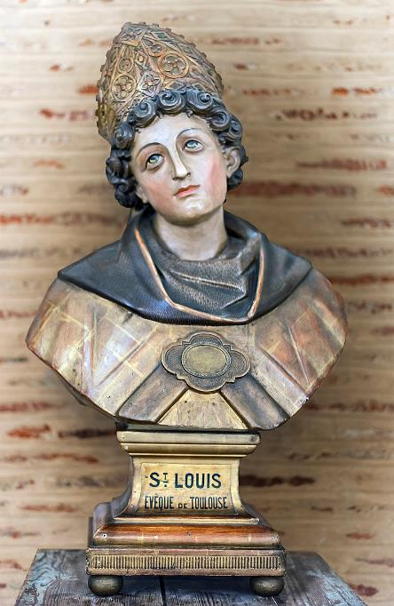
Buste de saint Louis de Toulouse.

Slide 10
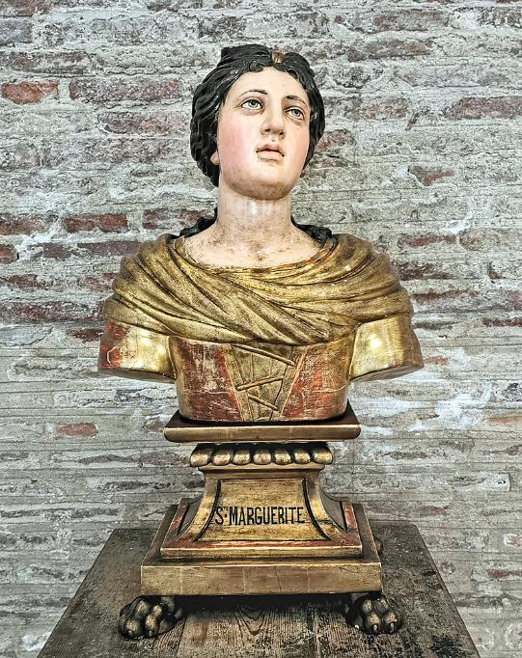
Plus de détails
Buste de sainte Marguerite.

Slide 11
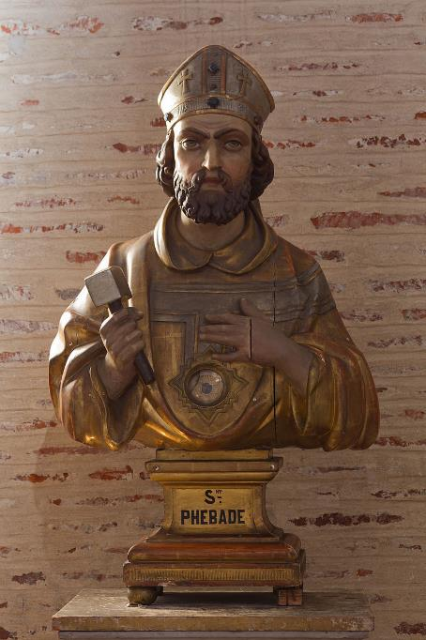
Buste de saint Phébade.

Slide 12
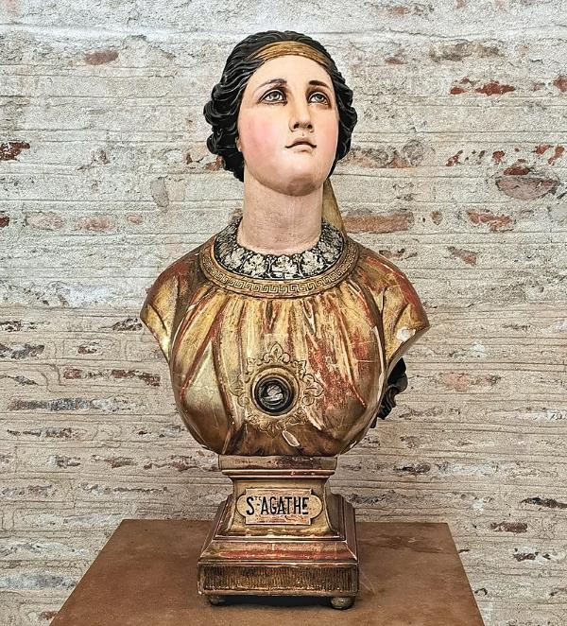
Buste de sainte Agathe.

Slide 13
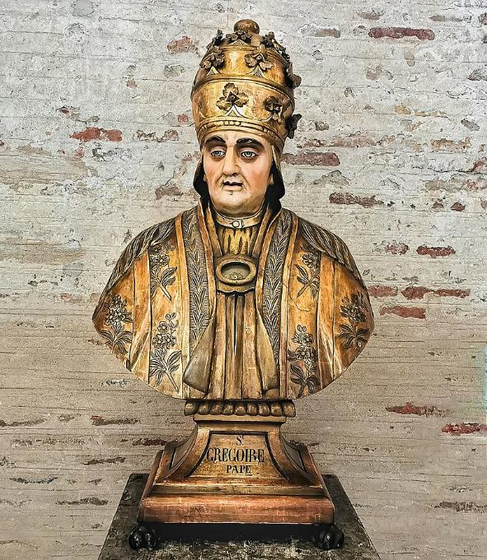
Buste du pape saint Grégoire le Grand.

Slide 14
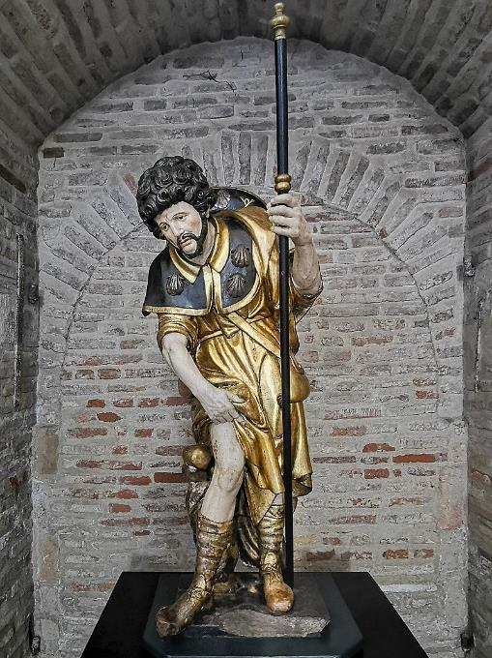
Statue de saint Roch de Montpellier.

Slide 15
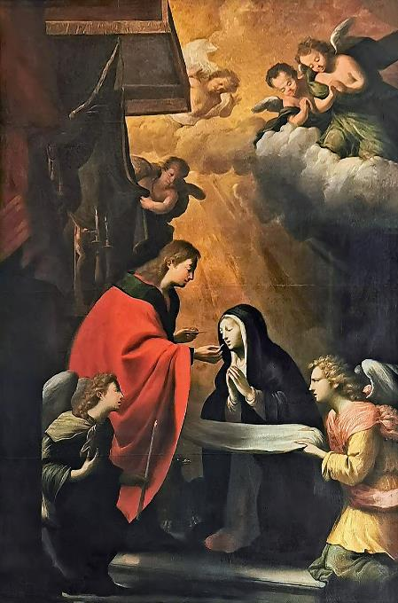
La communion de Marie

Slide 16
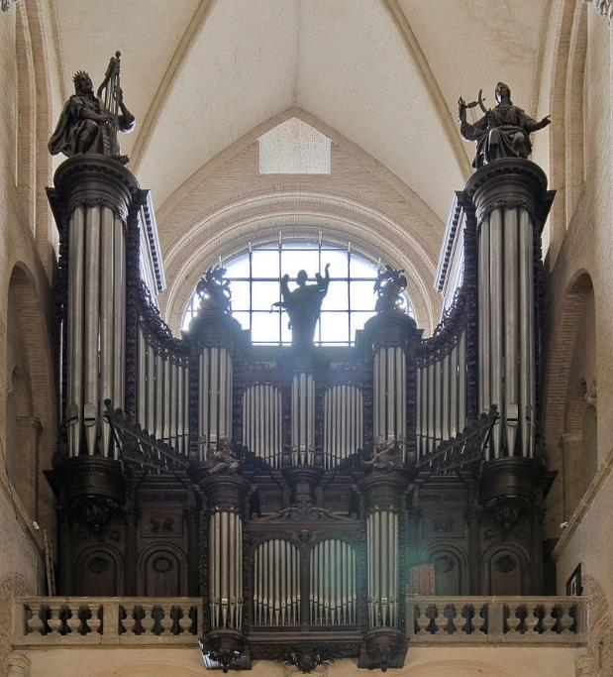
Orgues de la Basilique

Slide 17
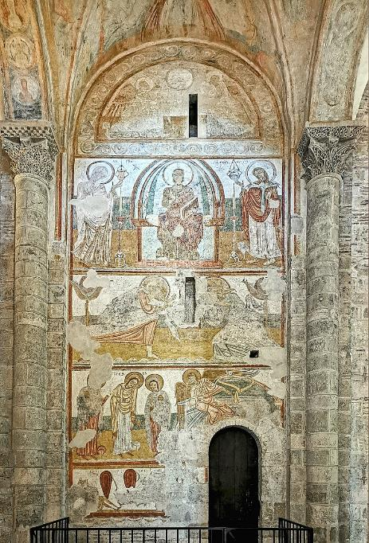
Fresque de la Résurrection

Slide 18
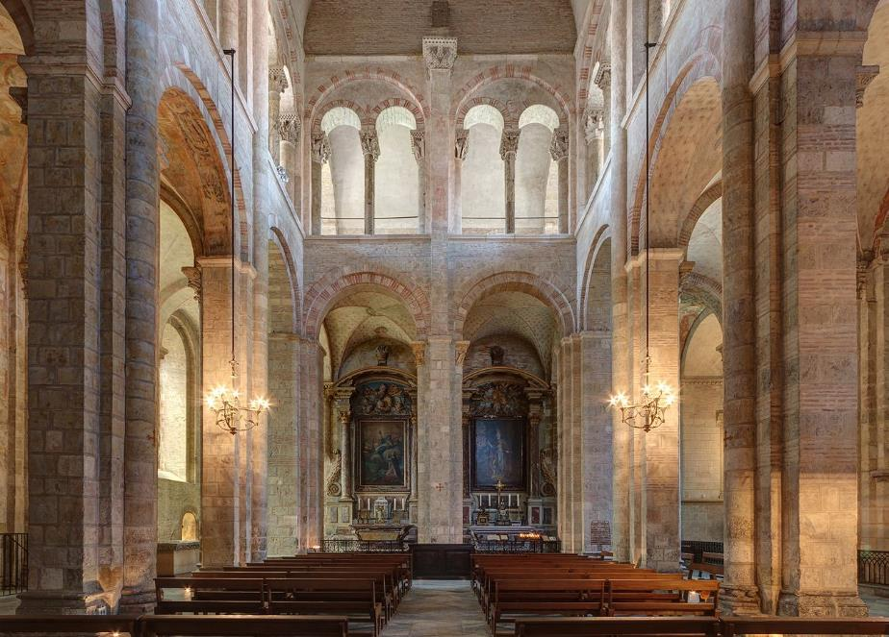
Croisillon nord du transept

Slide 19
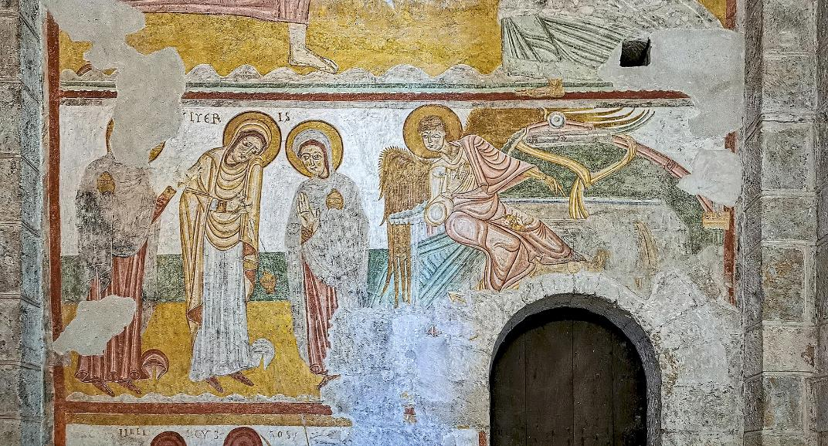
Fresque de la Résurrection - second registre : Les saintes femmes sont accueillies par un ange qui leur désigne le tombeau vide.

Slide 20
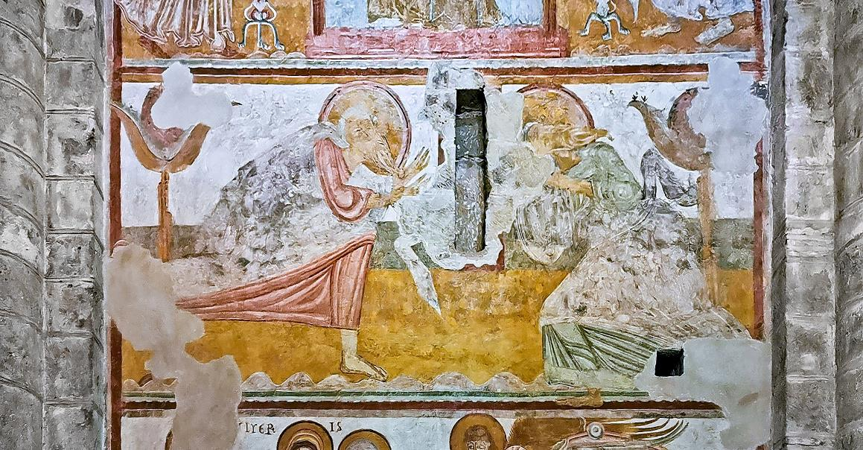
Troisième registre : deux prophètes prosternés sont en adoration devant le Christ en majesté.

Slide 21
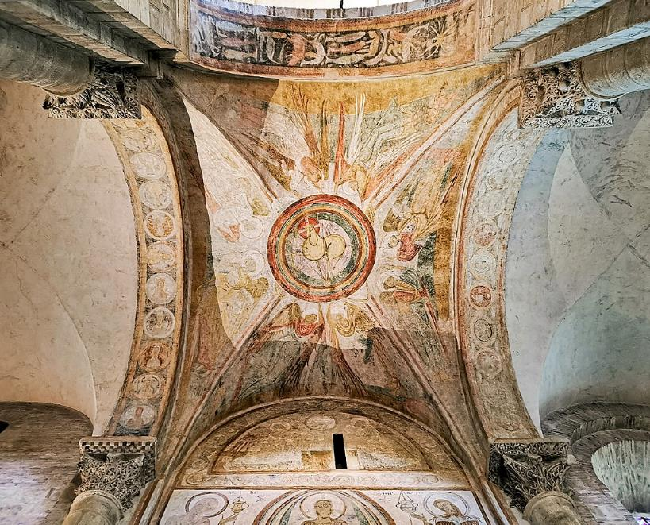
Fresque de l’Agneau de Dieu immolé et victorieux

Slide 22
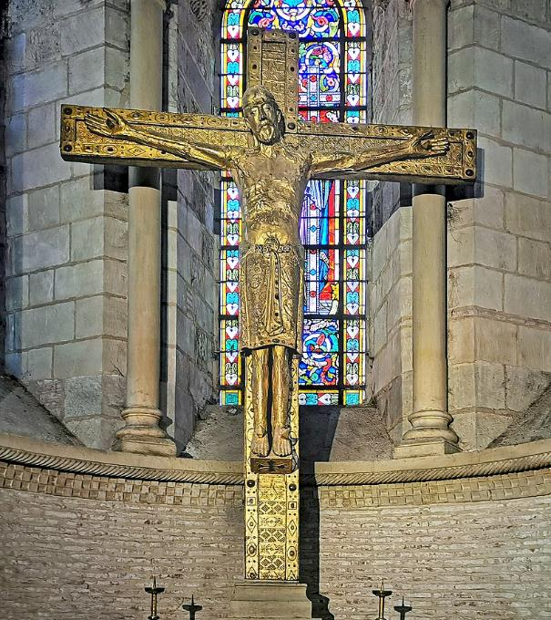
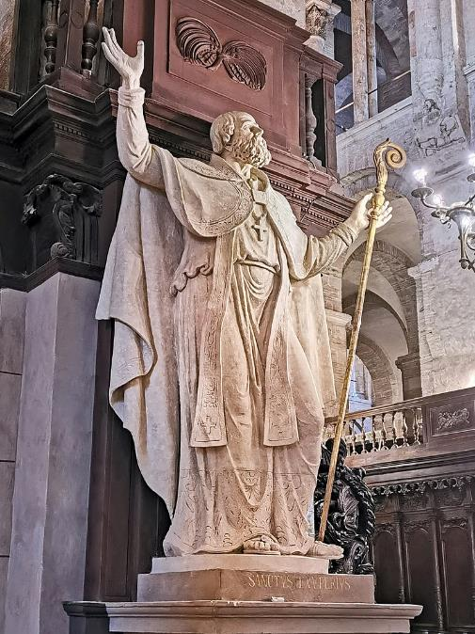
Statue de Saint Exupère
Le Christ du comte Raymond IV

Slide 23
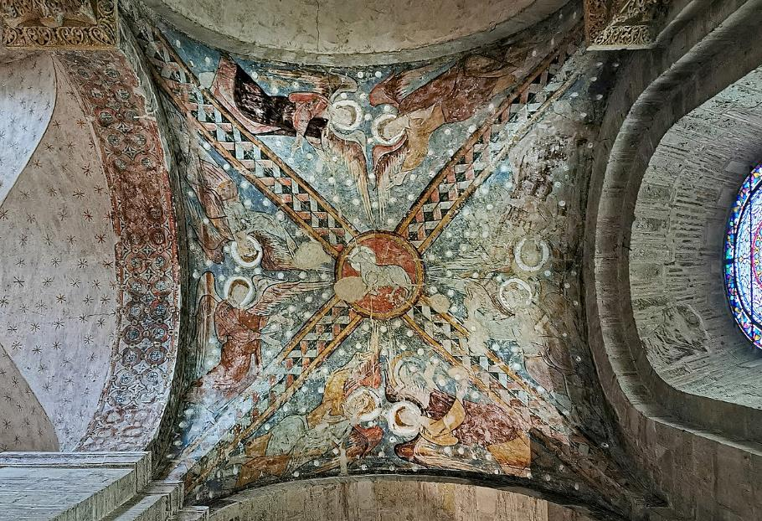
Fresque de l'agneau pascal en face de la chapelle du Crucifix

Slide 24
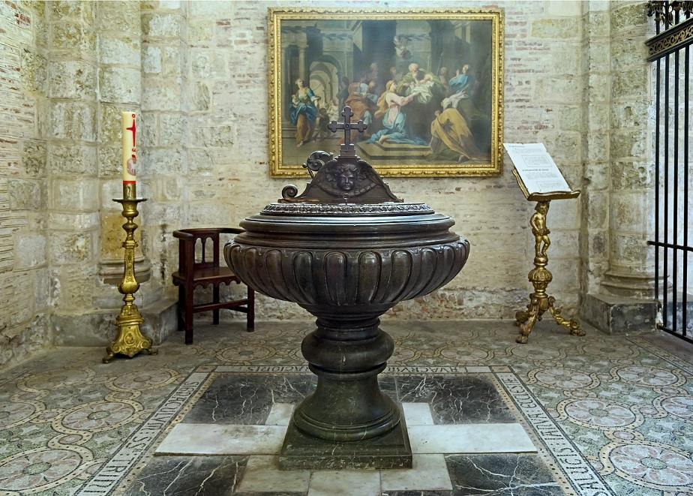
Les fonts baptismaux

Slide 25
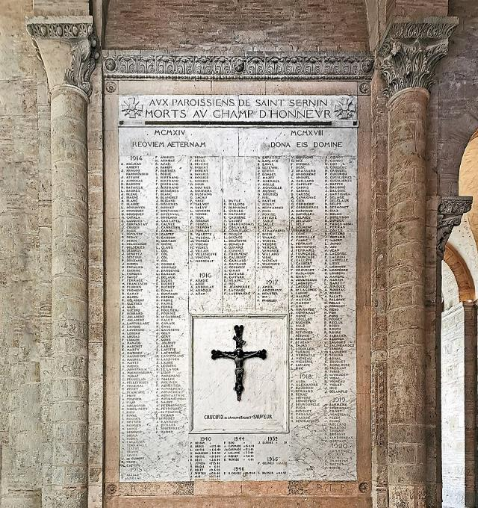
Monument aux morts de la paroisse de Saint-Sernin

Slide 26
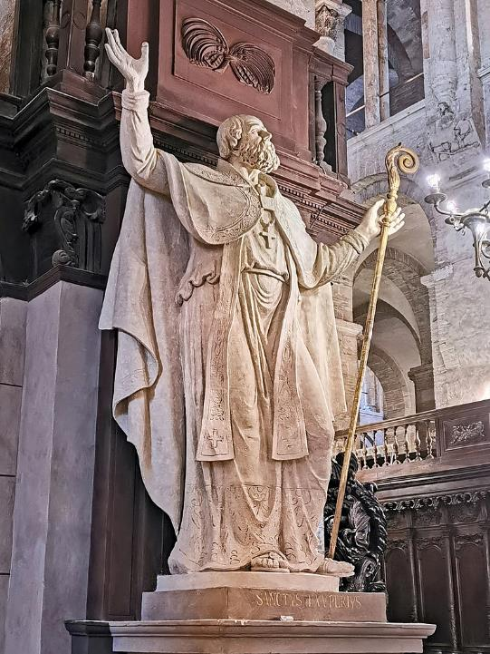

Slide 27
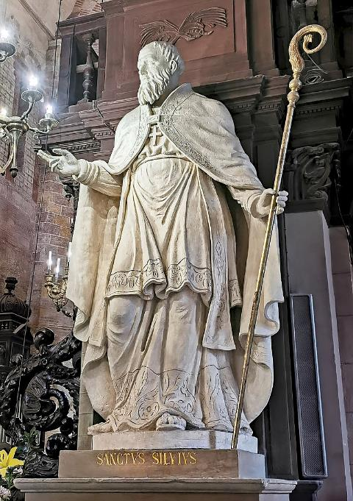
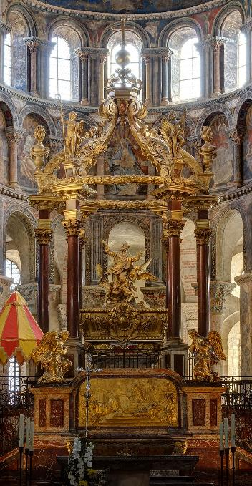
2
Ensemble du tombeau de Saint-Saturnin.
1
Statue de Saint Sylve

Slide 28
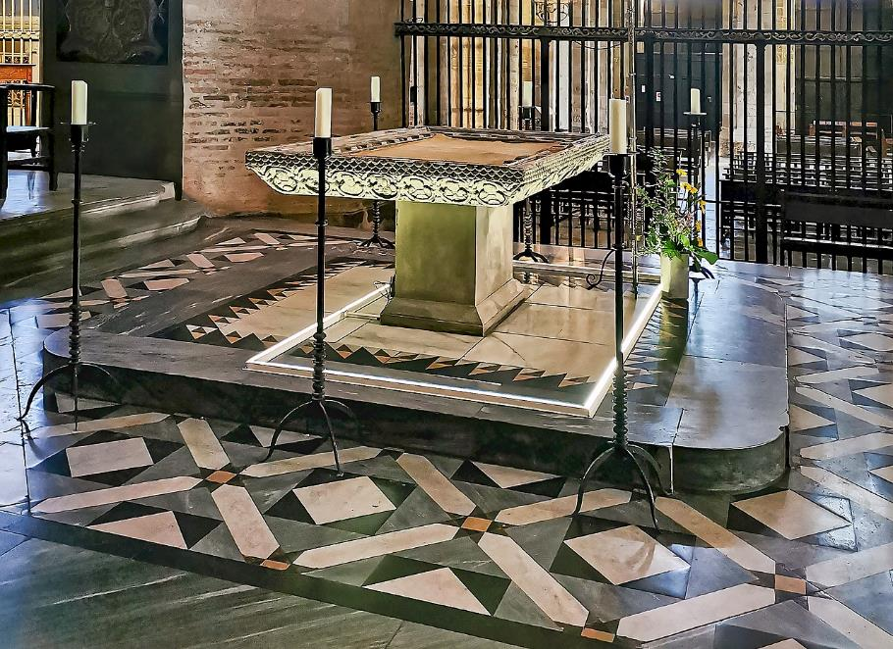
Le maître-autel

Slide 29
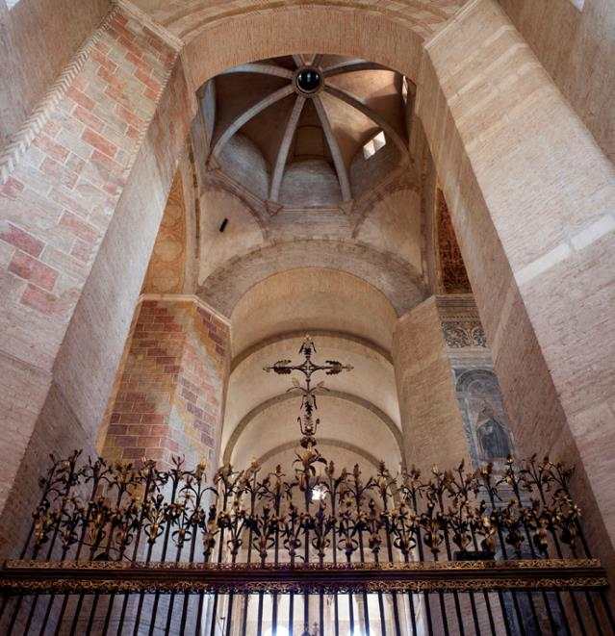
Croisée du transept vue depuis le Sud : un faux appareil de pierres polychromes est encore visible sur les piliers ouest.

Slide 30
Lorient Vous A Présenté L’Eglise Saint-Sernin
De Toulouse N°2
Les Images Et Le Son Du Net
Merci De Votre Visite
Daniel

